Slide 1


TOMARA

Slide 2

Tomara que a gente não desista de ser quem é

Slide 3
por nada nem ninguém
deste mundo.

Slide 4
Que a gente reconheça o poder do outro
sem esquecer do nosso.

Slide 5
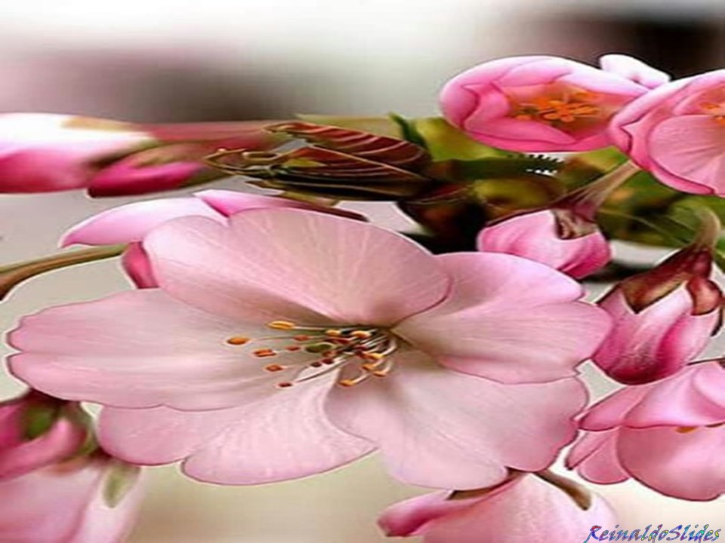
Que as mentiras alheias não confundam as nossas verdades,

Slide 6
mesmo que as mentiras e as verdades
sejam impermanentes.

Slide 7
Que friagem nenhuma seja capaz de encabular o nosso calor mais bonito.

Slide 8
Que, mesmo quando estivermos doendo, não percamos de vista nem de sonho a ideia da alegria.

Slide 9
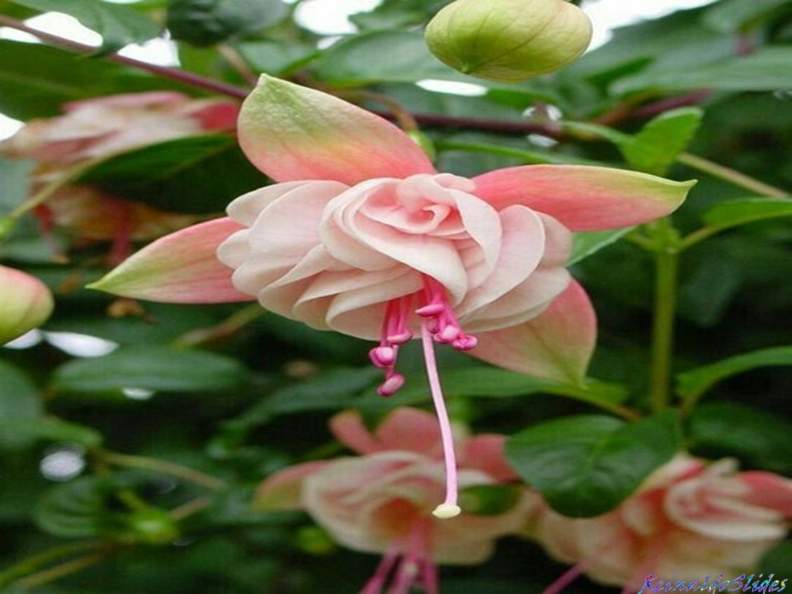
Tomara que apesar dos apesares todos, a gente continue

Slide 10
tendo valentia suficiente para não
abrir mão de se sentir feliz.

Slide 11
As coisas vão dar certo.

Slide 12
Vai ter amor, vai ter fé, vai ter paz –
se não tiver, a gente inventa.

Slide 13
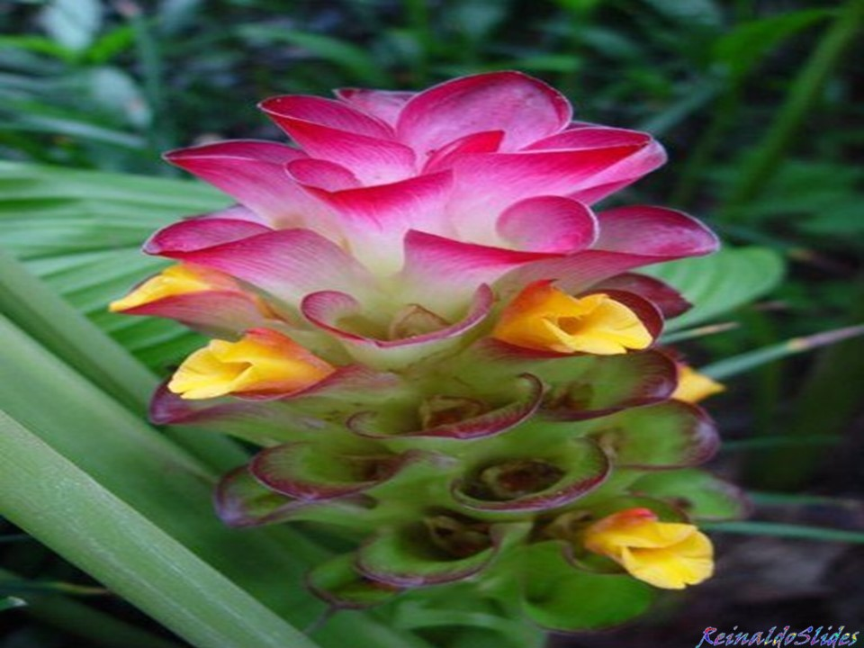
Te quero ver feliz, te quero ver sem
melancolia nenhuma.

Slide 14
Certo, muitas ilusões dançaram.

Slide 15
Mas eu me recuso a descrer absolutamente de tudo,

Slide 16
eu faço força para manter algumas esperanças acesas, como velas.

Slide 17

Texto: Ana Jácomo
Imagens: Internet
Música: Beethoven – Love Story.wav
Contato: reinaldogp2000@yahoo.com.br
Divulgação: www.sergrasan.com
Formatação: Reinaldoslides
Campinas, 10 de junho de 2020
F I M

